Slide 2
Цель: Ознакомить родителей и детей с основными правилами основ безопасности жизнедеятельности.
Задачи:
сформировать важнейшие алгоритмы восприятия и действия, которые лежат в основе безопасного поведения ребенка.
научить детей ориентироваться в окружающей его обстановке и уметь оценивать отдельные элементы обстановки с точки зрения «опасно»- «не опасно».
обогатить знания родителей о безопасности жизнедеятельности ребенка в различных ситуациях.

Slide 3
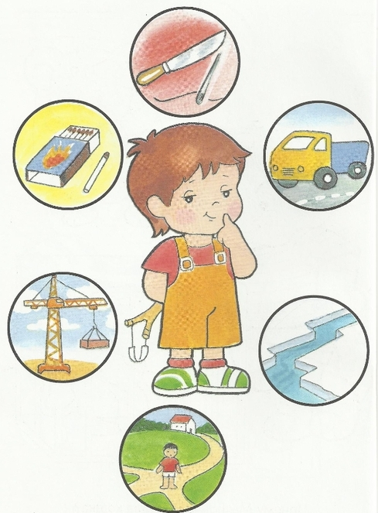
Давайте посмотрим,
каким правилам
безопасного
поведения в
различных жизненных
ситуациях мы можем
научить наших детей.

Slide 4
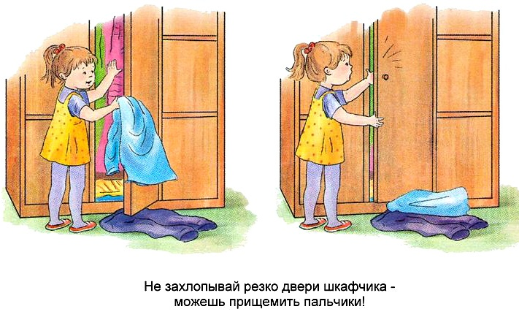
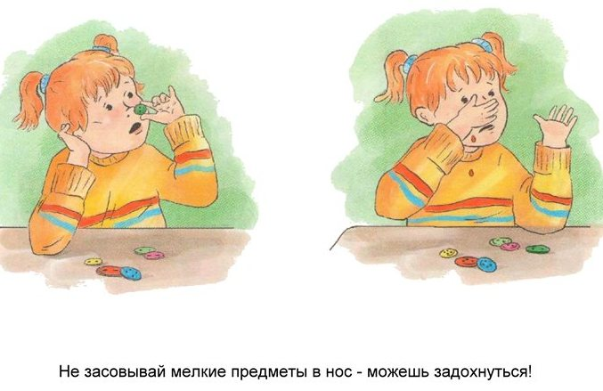

Slide 6
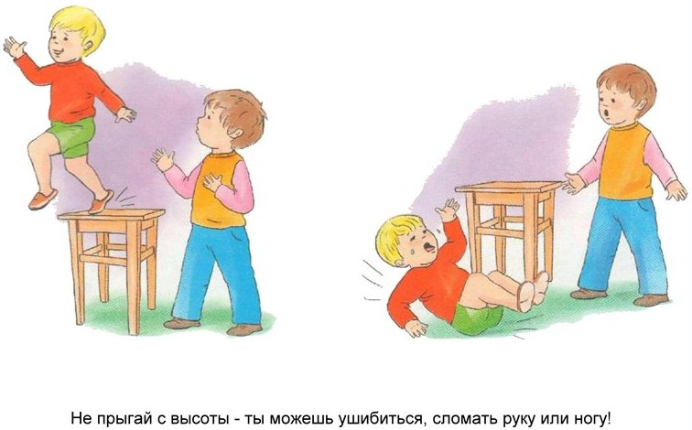
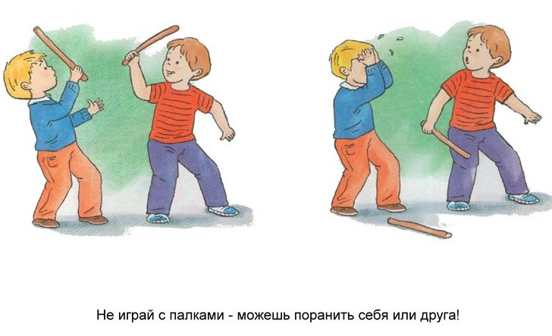

Slide 7
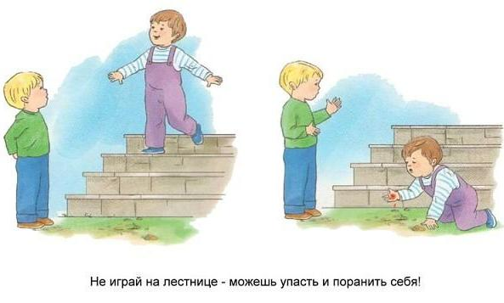
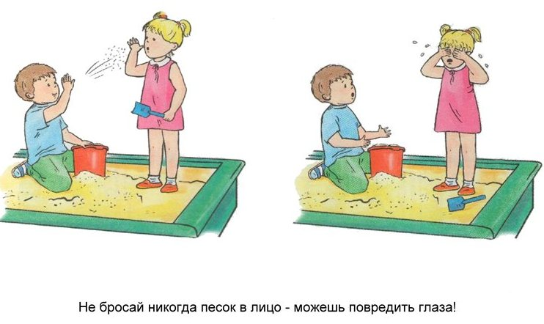

Slide 9
Спасибо за внимание!

